Slide 1

KŘÍŽ

Slide 2
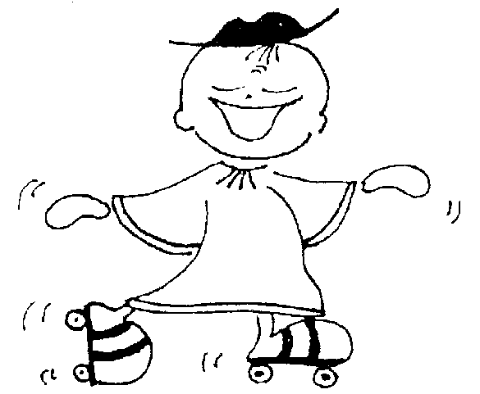

Každý člověk se někdy v životě ocitne jakoby na pokraji propasti…
K vrcholným dovednostem křesťanského života patří porozumění tomu, jak se kříž, na kterém vidíme popraveného Ježíše, může stát pro každého člověka cestou k novému životu.

Slide 3


Boží láska
Kříž:
Nástroj zla
Zklamání
Pohoršení
Gal 5,11
Potupy
Lidský hřích
Notes:
Hned první kapitoly Bible vyprávějí o Bohu, který stvořil svět a daroval ho člověku k užívání. Projevil tak svoji velkou lásku k němu. Člověk si však chce rozhodovat o svém životě sám – v jeho jednání spočívá zárodek šíření zla ve světě.
Kříž se stává popravčím nástrojem již v antice: nástrojem zla, zklamání, potupy…
Apoštol Pavel nazývá kříž nástrojem pohoršení.

Slide 4

Boží láska
Smrt a zmrtvýchvstání Ježíše Krista
Bůh proměňuje nástroj zla
na nástroj NADĚJE

Slide 5
Boží láska
J 3, 13-17
Jako Mojžíš vyvýšil hada na poušti, tak musí být vyvýšen Syn člověka, aby každý, kdo v něho věří, měl život věčný.
J 12, 32
Až budu vyvýšen, potáhnu všechno
k sobě

Slide 6

Znamení smíření
Kol 1, 20-21
… aby skrze něho a v něm bylo smířeno všechno, co jest, jak
na zemi, tak v nebesích - protože smíření přinesla jeho oběť na kříži.

Slide 7
Kříž je mocí moudrých:
relativizuje moudrost mocných
1 Kor 1,18
Slovo o kříži je bláznovstvím těm, kdo jsou na cestě k záhubě; nám, kteří jdeme ke spáse, je mocí Boží.

Slide 8
Znamení vysvobození
1 Pe 2, 24
Vzal naše hříchy na kříž, abychom zemřeli hříchům a byli živi spravedlnosti.

Slide 9
Znamení usmíření
Ef 2, 14 - 15
V něm je náš mír, on dvojí spojil
v jedno, když zbořil zeď, která rozděluje a působí svár. Svou obětí odstranil zákon ustanovení a předpisů, aby z těch dvou, z žida
i pohana, stvořil jednoho nového člověka, a tak nastolil mír.

Slide 10
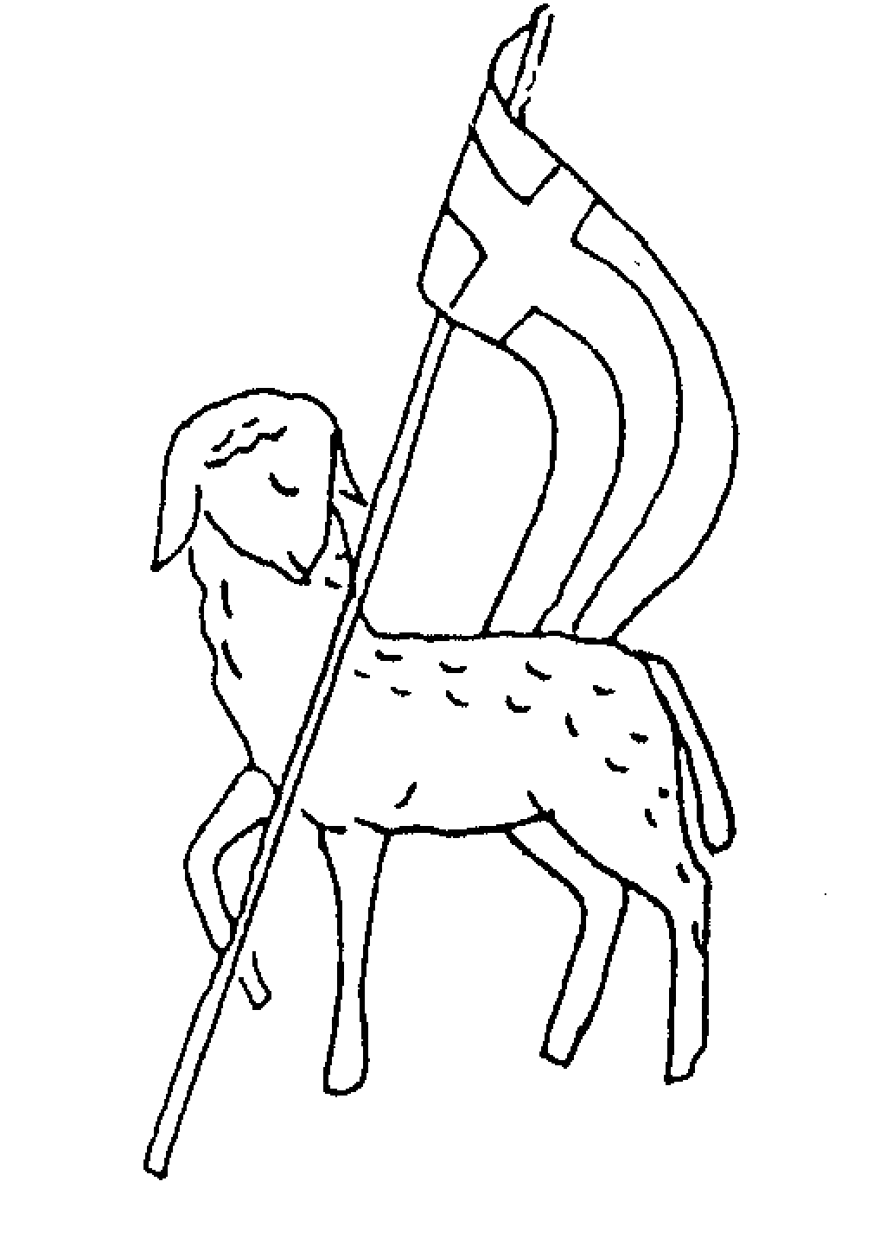
Znamení vítězství
Kol 2, 15
…Tak odzbrojil a veřejně odhalil každou mocnost i sílu a slavil
nad nimi vítězství.

Slide 11
Katechetické a pedagogické centrum Biskupství královéhradeckého
upraveno pro účely katecheze

